Slide 1
Геометрия
7
класс
Тема:
Решение задач по теме «Свойство внешнего угла треугольника»
Яшнабадский район. Школа № 161.
Учитель математики Наралиева Ш.Ш.

Slide 2
План урока
1
Повторение пройденного
2
Решение задач
3
Задания для закрепления

Slide 3
Вычислите все неизвестные углы треугольников
В
Рассмотрим △АВС
?
180⁰ – 90⁰ – 40⁰
50⁰
N
Рассмотрим △АNС
180⁰ – 90⁰ – 40⁰
?
40⁰
?
Рассмотрим △NВС
40⁰
50⁰
?
А
С
90⁰ – 50⁰
Notes:
Саврасова С.М., Ястребинецкий Г.А. «Упражнения по планиметрии на готовых чертежах»

Slide 4
Вычислите все неизвестные углы треугольников
В
Рассмотрим △АNС
?
180⁰ – 90⁰ – 45⁰
N
Рассмотрим △АBС
∠A=∠B=45⁰
?
45⁰
Рассмотрим △NВС
?
45⁰
45⁰
45⁰
А
С
180⁰ – 90⁰ – 45⁰
Notes:
Саврасова С.М., Ястребинецкий Г.А. «Упражнения по планиметрии на готовых чертежах»

Slide 5
Внешний угол треугольника.
Свойство.
В
А
С
D
Внешний угол треугольника равен сумме
двух углов треугольника, не смежных с ним.

Slide 6
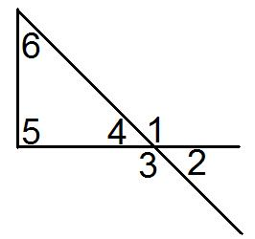
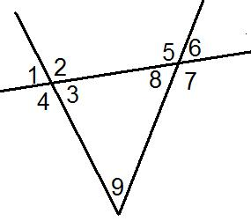
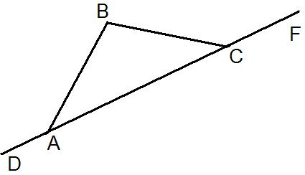
ПОВТОРИМ!
Назовите внешние углы треугольника
а)
б)
в)

Slide 7
Найдите углы равнобедренного треугольника,
если угол при основании в 3 раза меньше внешнего
угла, смежного с ним.
х+3x =${ 180}^{0}$
В
Внешний угол
треугольника
2
4x$={ 180}^{0}$
x =${ 180}^{0}:4$
Сумма углов
треугольника
x =${ 45}^{0}$
х
3х
∠1=∠3=45⁰
1
3
4
А
С
180⁰ – 45⁰ – 45⁰ =${ 90}^{0}$

Slide 8
Задача (устно)
Задание из учебника (стр.101)
8. Чему равен угол х, если a∥b на рисунке 6.
Рассмотрим △OKE
∠OKE=180⁰ – 140⁰ =40⁰
∠МNO=∠OEК= 50⁰ так как накрест лежащие углы при a∥b
∠ЕОМ=∠ОКЕ+∠ОЕК
по свойству внешнего угла
∠ЕОМ =50⁰ +40⁰ =90⁰
K
E
a
40⁰
50⁰
140⁰
O
x
b
50⁰
N
M
Ответ: х=90⁰

Slide 9
Задача (устно)
Задание из учебника (стр.102)
1. Градусные меры двух углов треугольника относятся как 5:9, третий угол на 10° меньше, чем меньший из них. Найдите углы треугольника.
Решение:
∠K:∠О=5:9 ∠К=5х, ∠О=9х
∠М=5х-10⁰
∠К+∠О+∠М=180⁰
5х+9х+(5х– 10⁰)=180⁰
19х-10⁰ =180⁰
9х=${10}^{0}+$180⁰
9х=${190}^{0}$
х=${10}^{0}$
O
9х
5х
5х-10⁰
K
M
∠К=5∙10⁰ =${50}^{0}$
∠О=9∙10⁰ =${90}^{0}$
∠М=50⁰ ${−10}^{0}$ =${40}^{0}$
Ответ: ${50}^{0}, {90}^{0}, {40}^{0}$

Slide 10
Задача (устно)
Задание из учебника(стр.102)
2. Внутренние углы треугольника, не смежные с его внешним углом, равным 108°, относятся как 5:4. Найдите эти внутренние углы.
Е
Решение:
∠K:∠М=5:4 ∠К=5х , ∠М=4х
∠К+∠М=∠МОЕ по свойству внешнего угла
5х+4х=108⁰
9х =108⁰
х=${108}^{0}:$ 9
х=${12}^{0}$
O
108⁰
5х
4х
K
M
∠К=5∙12⁰ =${60}^{0}$
∠М=4∙12⁰ =${48}^{0}$
Ответ: ${60}^{0}, {48}^{0}$

Slide 11
ЗАДАНИЯ ДЛЯ ЗАКРЕПЛЕНИЯ
Выполнить
письменно задачи
№ 9, 17 (стр.102-103).

